Slide 1
Chap 2 用C语言编写程序
2.1 在屏幕上显示 Hello World!
2.2 求华氏温度 100°F 对应的摄氏温度
2.3 计算分段函数
2.4 输出华氏—摄氏温度转换表
2.5 生成乘方表与阶乘表

Slide 2
本章要点
怎样编写程序，在屏幕上显示一些信息？
怎样编写程序，实现简单的数据处理，例如将华氏温度转换为摄氏温度?
怎样使用 if 语句计算分段函数?
怎样用 for 语句求 1+2+…+100?
如何定义和调用函数生成一张乘方表?

Slide 3
2.1 在屏幕上显示Hello World!
例2-1 在屏幕上显示一个短句:
Hello World!

Slide 4
在屏幕上显示Hello World!
/* 显示“Hello World!” */ 注释文本
# include <stdio.h>
int main (void) 主函数
{
printf ("Hello World! \n"); 语句结束
return 0;
}
输出函数 换行符
1.任何程序都有主函数
2.程序由若干语句组成
3.语句由 ; 结束

Slide 5
在屏幕上显示一些信息
例2-2 在屏幕上显示:
Programming is fun!
And Programming in C is even more fun!
# include <stdio.h> 编译预处理命令
int main (void)
{
printf ("Programming is fun! \n");
printf ("And Programming in C is even more fun! \n");
return 0;
}

Slide 6
2.2 求华氏温度 100°F 对应的摄氏温度
摄氏温度 c = (5/9)(f-32)
2.2.1 程序解析
2.2.2 常量、变量和数据类型
2.2.3 算术运算和赋值运算
2.2.4 格式化输出函数 printf()

Slide 7
2.2.1 程序解析
例2-3 求华氏温度 100°F 对应的摄氏温度。
摄氏温度 c=5*(f-32)/9
# include <stdio.h>
int main (void)
{
int celsius, fahr; 变量定义
fahr = 100; 变量使用
celsius = 5 * (fahr - 32) / 9;
printf ("fahr = %d, celsius = %d\n", fahr, celsius);输出结果
return 0;
}
输出:fahr =100, celsius = 37

Slide 8
2.2.2 常量、变量和数据类型
int celsius, fahr;
celsius = 5 * (fahr - 32) / 9;
数据
常量：在程序运行过程中，其值不能被改变
变量：在程序运行过程中，其值可以被改变
数据类型
常量：5 和 9 是整型常量（整数）
变量：在定义时指定

Slide 9
二进制
权的概念
十进制的权：10
57572 =
二进制的权：2
10110 = 1*2^4+0*2^3+1*2^2+1*2^1+0*2^0
位数 | 5 | 7 | 5 | 7 | 2
权数 | 4 | 3 | 2 | 1 | 0
位数 | 1 | 0 | 1 | 1 | 0
权数 | 4 | 3 | 2 | 1 | 0

Slide 10
数制转换
十进制→二进制：除2取余法
步骤：
1. 连续除以2，记录余数（0/1）
2. 将余数倒序排列
示例：29 → 二进制
29 ÷ 2 = 14 余 1 ↑
14 ÷ 2 = 7 余 0 ↑
7 ÷ 2 = 3 余 1 ↑
3 ÷ 2 = 1 余 1 ↑
1 ÷ 2 = 0 余 1 ↑
结果：11101（从下往上读）

Slide 11
二进制→十进制：按权展开求和法
公式：每位数字 × 2ⁿ⁻¹（n=位数）
示例：1101 → 十进制
1×2³ + 1×2² + 0×2¹ + 1×2⁰= 8 + 4 + 0 + 1 = 13

Slide 12
常量
1byte = 8bits
整型常量
基本整型 int
取决于计算机字长，其大小与字长相等
长整型 long int
32位(4字节)，无符号：0~4294967295，有符号：-2147483648~+2147483647
短整型 short int
16位(2字节)，无符号：0~65535，有符号：-32768~+32767

Slide 13
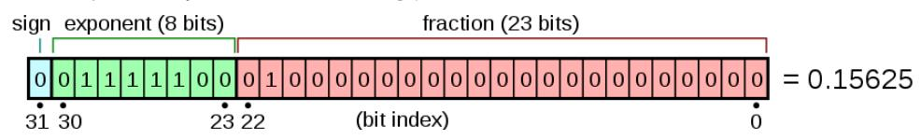
实型常量
小数形式 123.45
指数形式(科学计数法)1.2345e2
实型常量类型
单精度类型(float):32bits
双精度类型(double):64bits
长双精度类型(long double)

Slide 14
字符型常量
字符常量：使用一对单引号(‘’)括起来的字符就是字符常量，如’A’,’#’,’b’等
字符常量只能包括一个字符
字符常量是区分大小写的，例如’A’和’a’是两个不同的字符
‘’只是为了说明这是一个字符常量，但不属于字符常量的一部分
字符串常量：用一对双引号(“”)括起来的若干字符序列，如”Hello world!”
如果字符串中一个字符都没有，则称其为空字符串
C语言在存储字符串常量的时候会自动在字符串末尾添加一个’\0’

Slide 15
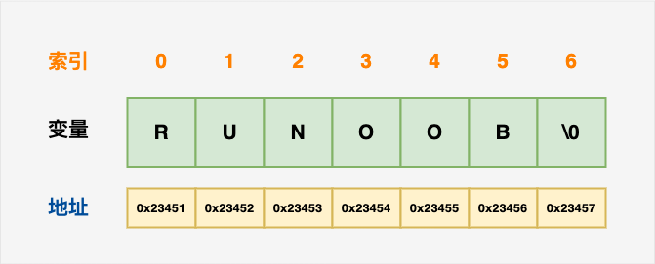

Slide 16
字符常量与字符串常量的区别
定界符不同(直观区别)
字符常量为’ ’
字符串常量为” ”
长度不同
字符常量只能有一个字符
字符串常量可以有若干个字符
存储方式不同
字符常量中存储的是字符的ASCII码值
字符串常量不仅要存储有效的字符，还要存储一个结束标志’\0’

Slide 17
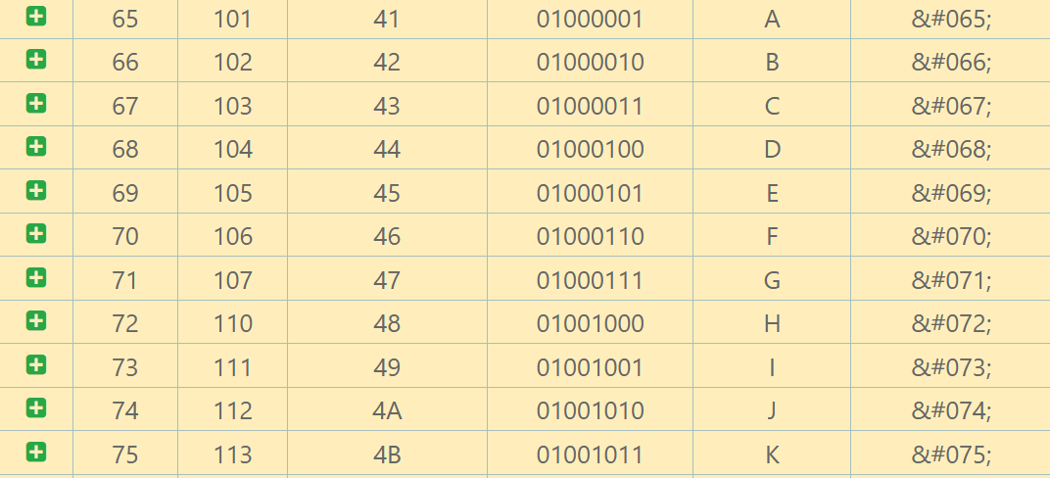
什么是ASCII码？
在C语言中，所有的字符被一一映射到一个表中，这个表就是ASCII码表

Slide 18
转义字符
我们在之前的例子代码中看到了’\n’符号，但是输出时却不显示该符号，只是进行了换行操作，这种符号称为转义字符
转义字符是一种特殊的字符，通常以反斜杠’\n’开头，后面跟着一个或者几个字符

Slide 19
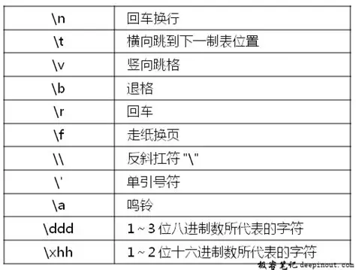

Slide 20
符号常量
一种在程序中定义的常量
也叫做宏常量
会在之后的课程中详细介绍这种常量

Slide 21
变量
变量就是在程序运行期间其值可以变化的量
每个变量都属于一种类型，如整型、实型、浮点型等，该类型定义了变量的格式(大小)和行为(可以进行的操作)
一个变量要有属于自己的名称，并且在内存中占有一定的空间，起所占的空间大小取决于变量自身的类型

Slide 22
整型变量
整型变量是用来存储整型数值的变量
类型 | 关键字 | 大小
有符号基本整型 | [signed] int | 4字节
无符号基本整型 | unsigned [int] | 4字节
有符号短整型 | [signed] short [int] | 2字节
无符号短整型 | unsigned short [int] | 2字节
有符号长整型 | [signed] long [int] | 4字节
无符号长整型 | unsigned long [int] | 4字节

Slide 23
实型变量
也称为浮点型变量，用来存储实型数值的变量，其中实型数值由整数和小数两部分组成。根据精度可以分为以下几类
类型 | 关键字 | 大小
单精度浮点型 | float | 4字节
双精度浮点型 | double | 8字节
长双精度浮点型 | long double | 8字节

Slide 24
字符型变量
用来存储字符常量的变量
将一个字符存储到字符变量里，实际上是将该字符的ASCII码(无符号数)存储到内存单元中(所以在存储字符型变量时也可以直接将其对应的ascii码值存储到变量中)
定义一个字符型常量使用的关键字是char，在内存空间中占一个字节

Slide 25
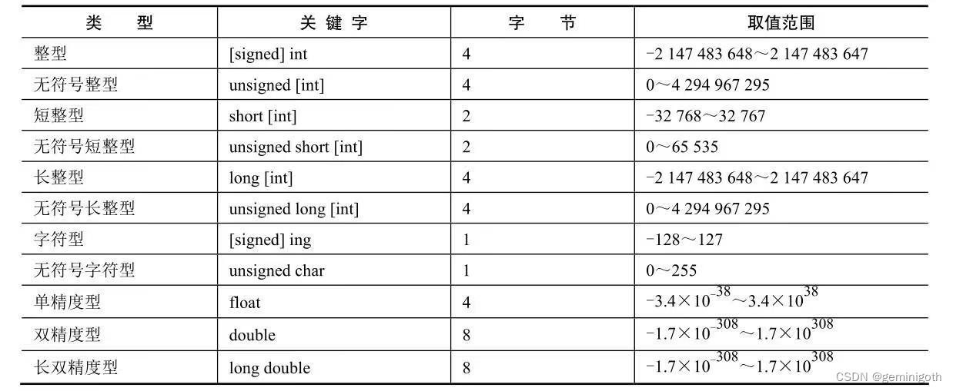
总结

Slide 26
变量的定义
变量名：见名知义
变量定义的一般形式：
类型名 变量名表；
例如：
int celsius, fahr; 定义整型变量
float x; 定义单精度浮点型变量
double area, length; 定义双精度浮点型变量
double型数据比float精度高，取值范围大

Slide 27
变量的定义
定义变量时要指定变量名和数据类型
类型名 变量名表；
int celsius, fahr;
float x;
double area, length;
变量名代表内存中的一个存储单元
存放该变量的值
该存储单元的大小由变量的数据类型决定
C语言中的变量代表保存数据的存储单元
数学中的变量代表未知数
x = x+1

Slide 28
变量的定义与使用
变量必须先定义，后使用。
# include <stdio.h>
int main (void)
{
int celsius, fahr;
fahr = 100;
celsius = 5 * (fahr - 32) / 9;
printf ("fahr = %d, celsius = %d\n", fahr, celsius);
return 0;
}
应该先赋值，后引用
一个变量名只能定义一次
变量一般都定义在程序的头上
不能定义在程序的中间或后面
（变量的定义一定在使用之前）

Slide 29
2.2.3 运算符与表达式
fahr = 100;
celsius = 5 * (fahr - 32) / 9;
1. 算术运算
双目算术运算符：+ - * / %
算术表达式：用算术运算符将运算对象连接起来的符合C语言语法规则的式子
数学式：5(f-32) /9
C表达式：5 * (fahr - 32) / 9 或者：
数学式：s(s-a)(s-b)(s-c)
C表达式：

Slide 30
算术运算
双目算术运算符：+ - * / %
算术表达式：用算术运算符将运算对象连接起来的符合C语言语法规则的式子
注意
/ 整数除整数，得整数
1/2 = 0，9/4 = 2
5 *(fahr - 32) / 9 和 5 / 9 * (fahr - 32) 等价吗?
% 针对整型数据
5%6=5，9%4=1，100%4=0
双目运算符两侧操作数的类型要尽量相同

Slide 31
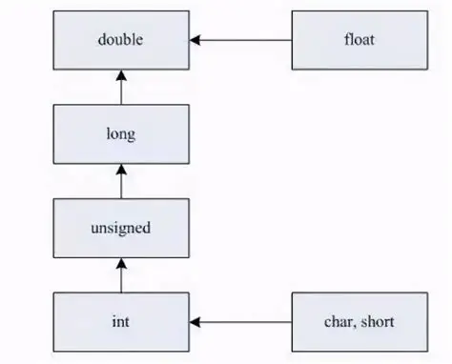
算术运算
当双目运算符两侧操作数的类型不相同的时候，C语言存在一种隐式类型转换机制

Slide 32
算数运算
3(int)+1.2(double)=4.2(double)
‘A’(char)+1(int)=66(int)
算术运算符的优先级
表达式求值时，通常会按照运算符的优先级别从高到低依次执行
*,/,%高于+,-
有括号则先算括号里面的数
R=x+y*z
算数运算符的结合性：优先级相同，自左向右依次执行

Slide 33
赋值运算
赋值运算符 =
赋值表达式：用 = 将一个变量和一个表达式连接起来的式子
变量 = 表达式（一个有确定值的式子）
例如：
fahr = 100;
celsius = 5 * (fahr - 32) / 9;
计算赋值运算符右侧表达式的值
将赋值运算符右侧表达式的值赋给左侧的变量
=的左边必须是一个变量

Slide 34
关系运算
关系运算符的作用是判断两个操作数的大小关系
关系运算符：<, >, >=，<=，==，!=
关系运算的结果：真，假
真值=1
假值=0
7>5 /*7大于5，该关系成立，表达式结果为真 */
‘a’<’b’ /*ASCII码’a’<’b’，该关系成立，结果为真*/

Slide 35
=和==
=是赋值运算符，用于将等号右边的值或表达式赋给左边
==是关系运算符，用于判断左右两侧的值是否相等
i=3 /*将3赋值给i这个变量*/
i==3 /*将变量i中的值与3作比较，相等时结果为真，否则为否*/

Slide 36
逻辑运算
逻辑运算根据表达式的真假返回真值或者假值。
在C语言中，表达式的值为非0时，其值为真，否则为假
在逻辑运算中
非零值等价为1
假值总是为0
逻辑运算符有3种：&&(逻辑与), ||(逻辑或), !(逻辑非)

Slide 37
逻辑与 &&
A&&B
A，B同时为真时，结果为真
只要A,B中存在假值时，结果为假
(5>3)&&(3==3)
(5<3)&&(3==3)

Slide 38
逻辑或 ||
A||B
A,B同时为假时，结果为假
只要A,B中存在真值时，结果为真
(5<3)||(3==3)
(5<3)||(3!=3)

Slide 39
逻辑非 !
!A
这是一个单目运算符
A表达式为真时，结果为假
A表达式为假时，结果为真
!(2==3)
!(5>3)

Slide 40
2.2.4 格式化输出函数printf()
数据输出：格式化输出函数 printf()
# include <stdio.h>
printf ("Hello World! \n");
printf ("fahr = %d, celsius = %d\n", fahr, celsius);
printf (格式控制字符串, 输出参数1, …, 输出参数n);
要输出的数据
用双引号括起来，表示输出的格式

Slide 41
printf－格式控制字符串
printf ("Hello World! \n");
printf ("fahr = %d, celsius = %d\n", fahr, celsius);
printf ("Hi\n", fahr);
格式控制字符串：
普通字符：原样输出
格式控制说明：按指定的格式输出数据，%…
与数据类型有关
int型 ：%d
float double型：%f
printf ("fahr = %d, celsius = %d\n", fahr, celsius);
输出:fahr =100, celsius = 37

Slide 42
2.3 计算分段函数
2.3.1 程序解析
2.3.2 关系运算
2.3.3 if-else语句
2.3.4 格式化输入函数scanf
2.3.5 常用数学库函数

Slide 43
2.3.1 程序解析
例2-4 分段计算水费
输入用户的月用水量 x（吨），计算并输出该用户应支付的水费 y（元）（保留2位小数）
要解决的问题：
输入
计算分段函数
输出，并保留2位小数

Slide 44
2.3.1 程序解析－求分段函数
# include <stdio.h>
int main (void)
{
double x, y;
printf ("Enter x (x>=0):\n"); /* 输入提示 */
scanf ("%lf", &x); /* 调用scanf函数输入数据 */
if ( x <= 15 ){ /* if – else语句 */
y = 4 * x / 3;
}else {
y = 2.5 * x - 10.5;
}
printf ("f(%f) = %.2f\n", x, y);
return 0;
}
Enter x (x>=0):
9.5
f(9.500000)=12.67
Enter x (x>=0):
15
f(15.000000)=20.00
数据必须输入吗？
Enter x (x>=0):
21.3
f(21.300000)=42.75

Slide 45
2.3.2 关系运算
x <= 15
比较 x 和 15 的大小
比较的结果：真 假
当 x 取值9.5时， x <= 15的结果是：？
当 x 取值21.3时，x <= 15的结果是：？
关系运算 — 比较运算，比较两个操作数
关系运算符
x < y x <= y x == y
x > y x >= y x != y
关系表达式：用关系运算符将2个表达式连接起来的式子。
如：x <= 1
区分= 和==

Slide 46
运用关系表达式
表示比较的数学式 C关系表达式
x≤10
x≥10
x≠10
x = 10
x <= 10
x >= 10
x != 10
x == 10
用关系表达式描述条件
判断 x 是否为负数
x < 0
判断 x 是否不为零
x != 0

Slide 47
2.3.3 if - else语句
if ( x <= 15 ) {
y = 4 * x / 3;
}else {
y = 2.5 * x - 10.5;
}
if (表达式)
语句1
else
语句2
真
假
真
假
表达式
x<=15?
y=4*x/3
y=2.5*x-10.5
语句1
语句2

Slide 48
计算二分段函数
if ( x != 0 ) {
y = 1/x;
}else {
y = 0;
}
if (表达式)
语句1
else
语句2

Slide 49
源程序
# include <stdio.h>
int main (void)
{
double x, y;
printf ("Enter x:\n");
scanf ("%lf", &x);
if ( x != 0 ){
y = 1/x;
}else{
y = 0;
}
printf ("f(%.2f) = %.1f\n", x, y);
return 0;
}
# include <stdio.h> /* 例2-4 */
int main (void)
{
double x, y;
printf ("Enter x (x>=0):\n");
scanf ("%lf", &x);
if ( x <= 15 ){
y = 4 * x / 3;
}else {
y = 2.5 * x - 10.5;
}
printf ("f(%f) = %.2f\n", x, y);
return 0;
}

Slide 50
运行结果
# include <stdio.h>
int main (void)
{
double x, y;
printf ("Enter x:\n");
scanf ("%lf", &x);
if ( x != 0 ) {
y = 1/x;
}else {
y = 0;
}
printf ("f(%.2f) = %.1f\n", x, y);
return 0;
}
input x:
2.5
f(2.50)=0.4
input x:
0
f(0.00)=0.0

Slide 51
软件测试的基本思想
if ( x != 0 ){
y = 1/x;
}else{
y = 0;
}
input x:
2.5
f(2.50)=0.4
input x:
0
f(0.00)=0.0
软件测试
精心设计一批测试用例 [输入数据，预期输出结果] ，然后分别用这些测试用例运行程序，看程序的实际运行结果与预期输出结果是否一致。
Enter x (x>=0):
9.5
f(9.500000)=12.67
Enter x (x>=0):
15
f(15.000000)=20.00
if ( x <= 15 ){
y = 4 * x / 3;
}else{
y = 2.5 * x - 10.5;
}
Enter x (x>=0):
21.3
f(21.300000)=42.75

Slide 52
2.3.4 格式化输入函数scanf()
数据输入：格式化输入函数 scanf()
# include <stdio.h>
scanf ("%lf", &x);
scanf (格式控制字符串, 输入参数1, …, 输入参数n);
变量地址
用双引号括起来，表示输入的格式

Slide 53
scanf－格式控制字符串
格式控制字符串：
格式控制说明: 按指定的格式输入数据, %…
与数据类型有关
int型 ：%d
float型：%f
double型：%lf
普通字符：原样输入
例如：
scanf ("%lf", &x);
尽量不要出现普通字符
scanf ("x=%lf", &x);
输入: 9.5
输入:x=9.5

Slide 54
改进例2-3的程序
例2-3 求华氏温度 100°F 对应的摄氏温度。
摄氏温度 C=5*(F-32)/9
# include <stdio.h>
int main (void)
{
int celsius, fahr;
fahr = 100;
celsius = 5 * (fahr - 32) / 9;
printf ("fahr = %d, celsius = %d\n", fahr, celsius);
return 0;
}
Enter fahr:
100
fahr =100, celsius = 37
printf ("Enter fahr: \n");
scanf ("%d", &fahr);

Slide 55
2.3.5 常用数学库函数
库函数
C语言处理系统提供事先编好的函数，供用户在编程时调用。scanf (), printf ()
在相应的系统文件（头文件）中定义一些必需的信息。
# include命令
用户调用库函数时，将相应的头文件包含到源程序中。
例如
调用scanf, printf，需要 # include <stdio.h>
调用sqrt，需要 # include <math.h>

Slide 56
常用数学库函数
平方根函数 sqrt (x)
绝对值函数 fabs (x)
fabs(-3.56) 的值为3.56
幂函数 pow (x, n) ：x^{n}
pow(1.1, 2) 的值为1.21（即1.12）
指数函数 exp (x)：e^{x}
exp(2.3) 的值为e^{2.3}
以e为底的对数函数 log (x)：ln x
log(123.45) 的值为4.815836
以10为底的对数函数 log10 (x)：log₁₀x
log10(123.45) 的值为2.091491。

Slide 57
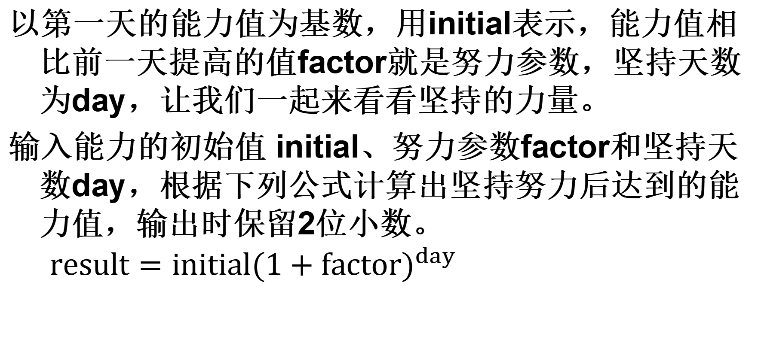
例2-5 坚持的力量
以第一天的能力值为基数，用initial表示，能力值相比前一天提高的值factor就是努力参数，坚持天数为day，让我们一起来看看坚持的力量。
输入能力的初始值 initial、努力参数factor和坚持天数day，根据下列公式计算出坚持努力后达到的能力值，输出时保留2位小数。
$$result=initial(1+factor)^{day}$$
result = initial * pow((1 + factor), day)

Slide 58
例2-5 程序
# include <stdio.h>
# include <math.h>
int main (void)
{ int day;
double factor, initial, result;
printf("Enter initial: ");
scanf("%lf", &initial);
printf("Enter factor: ");
scanf("%lf", &factor);
printf("Enter day: ");
scanf("%d", &day);
result = initial * pow(1 + factor, day);
printf("result = %.2f\n", result);
return 0;
}
Enter initial: 1.0
Enter factor: 0.01
Enter day: 365
result = 37.78
scanf ("%lf %lf %d", &initial, &factor, &day);

Slide 59
调用scanf函数输入多个数据
scanf ("%lf %lf %d", &initial, &factor, &day);
输入：1 0.01 365
scanf需要多个输入参数和多个格式控制说明
输入参数的类型、个数和位置要与格式控制说明一一对应
? scanf ("%lf %d %lf", &initial, &factor, &day);
程序运行时，输入的多个数据之间必须有间隔。
输入参数、格式控制说明、输入数据
scanf ("%lf %d %lf", &initial, &day, &factor);
如何输入？

Slide 60
例 计算存款的本息
输入存款金额 money、存期 year 和年利率 rate，根据公式计算存款到期时的本息合计sum（税前），输出时保留2位小数。
sum = money ( 1 + rate)^{year}
sum = money * pow((1 + rate), year)

Slide 61
例2-5 程序
# include <stdio.h>
# include <math.h>
int main (void)
{ int money, year;
double rate, sum;
printf ("Enter money:");
scanf ("%d", &money);
printf ("Enter year: ");
scanf ("%d", &year);
printf ("Enter rate:");
scanf ("%lf", &rate);
sum = money * pow ((1 + rate), year);
printf ("sum = %.2f", sum);
return 0;
}
Enter money: 1000
Enter year: 3
Enter rate: 0.025
sum = 1076.89
scanf ("%d%d%lf", &money, &year, &rate);

Slide 62
调用scanf函数输入多个数据
scanf ("%d%d%lf", &money, &year, &rate);
输入：1000 3 0.025
scanf需要多个输入参数和多个格式控制说明
输入参数的类型、个数和位置要与格式控制说明一一对应
? scanf ("%d%lf%d ", &money, &year, &rate);
程序运行时，输入的多个数据之间必须有间隔。
输入参数、格式控制说明、输入数据
scanf ("%d%lf%d ", &money, &rate , &year);
如何输入？

Slide 63
2.4 输出华氏－摄氏温度转换表
2.4.1 程序解析
2.4.2 for语句
2.4.3 指定次数的循环程序设计

Slide 64
2.4.1 程序解析
例2-6 输入2个整数lower和 upper，输出一张华氏－摄氏温度转换表，华氏温度的取值范围是[lower, upper]，每次增加1°F。
fahr celsius
30 -1.1
31 -0.6
32 0.0
33 0.6
34 1.1
35 1.7

Slide 65
2.4.1 程序解析-温度转换表
#include <stdio.h>
int main (void)
{ int fahr, lower, upper;
double celsius;
printf ("Enter lower:"); scanf ("%d", &lower);
printf ("Enter upper:"); scanf ("%d", &upper);
if(lower <= upper){
printf("fahr celsius\n");
for (fahr = lower ; fahr<= upper; fahr ++){
celsius = (5.0 / 9.0) * (fahr - 32);
printf ("%4d%6.1f\n", fahr, celsius);
}
}else{
printf ("Invalid Value!\n");
}
return 0;
}
Enter lower: 30
Enter upper: 35
fahr celsius
30 -1.1
31 -0.6
32 0.0
33 0.6
34 1.1
35 1.7
fahr = fahr+1

Slide 66
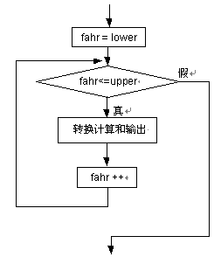
例2-6中for语句的流程
for (fahr = lower; fahr <= upper; fahr ++) {
celsius = (5.0 / 9.0) * (fahr - 32);
printf ("%d %6.1f\n", fahr, celsius);
}
fahr = fahr+2
输出？
Enter lower: 30
Enter upper: 35
fahr celsius
30 -1.1
31 -0.6
32 0.0
33 0.6
34 1.1
35 1.7

Slide 67
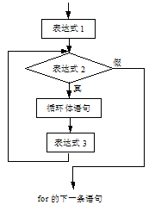
2.4.2 for语句－循环语句
for (表达式1; 表达式2; 表达式3)
循环体语句
实现C语句的重复执行
3个表达式、循环体语句
！书写顺序和执行顺序不同
！表达式1只执行一次

Slide 68
for语句中的循环变量
循环(控制)变量：for语句中，通过改变或判断某个变量的值来控制循环的执行
for (fahr = lower; fahr <= upper; fahr ++) {
celsius = (5.0 / 9.0) * (fahr - 32.0);
printf ("%d %6.1f\n", fahr, celsius);
}
赋初值
判断其值
改变其值

Slide 69
for语句的说明
for (fahr = lower; fahr <= upper; fahr ++) {
celsius = (5.0 / 9.0) * (fahr - 32.0);
printf ("%d %6.1f\n", fahr, celsius);
}
表达式1：给循环变量赋初值，指定循环的起点。
fahr = lower
表达式2：给出循环的条件，判断循环是否达到终点？
fahr <= upper
表达式3：设置循环的步长，改变循环变量的值，从而可改变表达式2的真假性。
fahr++
循环体语句：被反复执行的语句，一条语句。

Slide 70
复合语句{ }和空语句 ;
for (fahr = lower; fahr <= upper; fahr ++) {
celsius = (5.0 / 9.0) * (fahr - 32.0);
printf ("%d %6.1f\n", fahr, celsius);
}
for (fahr = lower ; fahr <= upper; fahr = fahr + 1)
celsius = (5.0 / 9.0) * (fahr - 32.0);
printf ("%d %6.1f\n", fahr, celsius);
for (fahr = lower ; fahr <= upper; fahr = fahr + 1);
celsius = (5.0 / 9.0) * (fahr - 32.0);
printf ("%d %6.1f\n", fahr, celsius);
！不要在for语句中随意加分号

Slide 71
2.4.3 指定次数的循环程序设计
求 1+2+……+100
抽取具有共性的算式：sum = sum + i
sum初值为0，该算式重复100次，i从1变到100
设 i 为循环变量，则：
指定循环起点的表达式1：i = 1
给出循环条件的表达式2：i <= 100
设置循环步长的表达式3：i++
循环体语句：sum = sum + i;
sum = 0;
for (i=1; i <= 100; i++){
sum = sum + i;
}

Slide 72
源程序 求 1+2+……+100
sum=5050
/* 计算1 + 2 + 3 + …… + 100 */
# include <stdio.h>
int main (void)
{
int i, sum;
sum = 0; /* 置累加和sum的初值为0 */
for ( i = 1; i <= 100; i++ ){ /* 循环重复100次 */
sum = sum + i; /* 反复累加 */
}
printf ("sum = %d\n", sum); /* 输出累加和 */
return 0;
}
for (i = 1; i <= 100; i++){
sum = 0;
sum = sum + i;
}

Slide 73
求 1+1/2+1/3+……+ 1/100
# include <stdio.h>
int main(void)
{
int i, sum;
sum = 0;
for ( i = 1; i <= 100; i++ ){
sum = sum + i;
}
printf ("sum = %d\n", sum);
return 0;
}
int i;
double sum;
for (i = 1; i <= 100; i++){
sum = sum + 1.0/i;
}
printf ("sum = %f\n", sum);

Slide 74
指定次数的循环程序设计
一般包含四个部分：
初始化：指定循环起点
给循环变量赋初值，如i = 1;
进入循环之前，设置相关变量的初值，如sum = 0。
条件控制：
只要i <= 100，循环就继续
工作：指重复执行的语句（循环体）。
一条语句，可以是复合语句或空语句。如sum = sum + i。
改变循环变量：在每次循环中改变循环变量的值
如 i++，以改变循环条件的真假。一旦i > 100，循环结束。

Slide 75
例2-7 求 1+2+3+……+n
输入一个正整数n，求前n项和，即循环n次
# include <stdio.h>
int main(void)
{
int i, sum;
sum = 0;
for ( i = 1; i <= 100; i++ ) {
sum = sum + i;
}
printf ("sum = %d\n", sum);
return 0;
}
printf ("Enter n:");
scanf ("%d", &n);
for (i = 1; i<=n; i++) {
sum = sum + i;
}
Enter n: 100
Sum = 5050

Slide 76
求1+1/2+1/3+……+ 1/n
# include <stdio.h>
int main (void)
{
int i, sum;
printf ("Enter n: ");
scanf ("%d", &n);
sum = 0;
for ( i = 1; i <= n; i++ ){
sum = sum + i;
}
printf ("sum = %d\n", sum);
return 0;
}
# include <stdio.h>
int main (void)
{ int i;
double sum;
printf ("Enter n: ");
scanf ("%d", &n);
sum = 0;
for ( i = 1; i <= n; i++ ){
sum = sum + 1.0/i;
}
printf ("sum = %f\n", sum);
return 0;
}

Slide 77
求 1+1/3+1/5+… 的前n项和
求前n项和，即循环n次，每次累加1项。
for (i = 1; i <= n ; i++){
sum = sum + item (第i项)
}
item = 1.0 / (2 * i - 1)

Slide 78
源程序 求 1+1/3+1/5+…
#include <stdio.h>
int main (void)
{ int i, n;
double item, sum;
printf ("Enter n: ");
scanf ("%d", &n);
sum = 0 ;
for ( i = 1; i <= n; i++ ) {
item = 1.0 / (2 * i - 1); /* 计算第i项的值 */
sum = sum + item ; /* 累加第i项的值 */
}
printf ("sum = %f\n", sum);
return 0;
}

Slide 79
例2-8 求 1-1/3+1/5-… 的前n项和
求前n项和，即循环n次，每次累加1项。
for (i = 1; i <= n ; i++){
sum = sum + item (第i项)
}
item = flag * 1.0 / denominator
flag = -flag
denominator = denominator + 2
item = flag * 1.0 / denominator
sum = sum + item
item = flag*1.0/(2 * i - 1)

Slide 80
例2-8 源程序
# include <stdio.h>
int main(void)
{ int denominator, flag, i, n;
double item, sum;
printf ("Enter n: ");
scanf ("%d", &n);
flag = 1;
denominator = 1;
item = 1;
sum = 0 ;
for ( i = 1; i <= n; i++ ) {
sum = sum + item ; /* 累加第i项的值 */
flag = -flag; /* 准备下一次循环 */
denominator = denominator +2;
item = flag * 1.0/ denominator; /* 计算第i+1项的值 */
}
printf ( "sum = %f\n", sum);
return 0;
}

Slide 81
例2-9 求n!
n! = 1*2*…*n
for (i = 1; i <= n ; i++){
product = product * item (第i项)
}
item = i
product = ?

Slide 82
例2-9 源程序
# include <stdio.h>
int main (void)
{
int i, n;
double product;
printf ("input n: \n");
scanf ("%d", &n) ;
product = 1; /* 置阶乘product的初值为1 */
for ( i = 1; i <= n; i++ ){ /* 循环重复n次，计算n! */
product = product * i ;
}
printf ( "product = %.0f\n", product );
return 0;
}

Slide 83
求 x^{n}
输入实数x和正整数n，
计算x^{n} = x * x * … * x
for (i = 1; i <= n ; i++){
power = power * item (第i项)
}
item = ?

Slide 84
源程序 求 x^{n}
# include <stdio.h>
int main(void)
{
int i, n;
double x, power ;
printf ("Enter x, n: \n");
scanf ("%lf%d", &x, &n) ;
power = 1; /* 置power的初值为1 */
for ( i = 1; i <= n; i++ ){ /* 循环重复n次，计算x的n次幂 */
power = power * x;
}
printf ( "%0.f\n", power);
return 0;
}

Slide 85
2.5 生成乘方表和阶乘表
例2-10 生成乘方表
输入一个正整数n，生成一张2的乘方表，输出2⁰到2^{n}的值，可以调用幂函数计算2的乘方。
for (i = 0; i <= n ; i++){
power = pow (2, i); /*调用幂函数pow(2,i)计算2的i次方*/
输出power的值;
}

Slide 86
源程序：生成乘方表
Enter n: 4
pow(2,0)= 1
pow(2,1)= 2
pow(2,2)= 4
pow(2,3)= 8
pow(2,4)= 16
# include <stdio.h>
# include <math.h>
int main (void)
{
int i, n;
double power;
printf ("Enter n:");
scanf ("%d", &n);
for (i = 0; i <= n ; i++){
power = pow(2, i); /* 调用幂函数pow(2,i)计算2的i次方 */
printf ("pow(2,%d)= %.0f\n", i, power);
}
return 0;
}

Slide 87
例2-11 生成阶乘表
输入一个正整数n(n<=16)，生成一张阶乘表，输出0！到n！的值。要求定义和调用函数fact(n)计算n!，函数类型是double。
for (i = 0; i <= n ; i++){
product = fact (i); /* 调用自定义函数fact(i)计算i! */
输出product的值;
}
for (i = 0; i <= n ; i++){
power = pow (2, i); /*调用幂函数pow(2,i)计算2的i次方*/
输出power的值;
}

Slide 88
源程序：生成阶乘表
Enter n: 3
0!=1
1!=1
2!=2
3!=6
# include <stdio.h>
double fact (int n); /* 自定义函数的声明 */
int main (void)
{ int i, n;
double result;
printf ("Enter n:");
scanf ("%d", &n);
for (i = 0; i <= n ; i++){
result = fact (i); /* 调用自定义函数fact(i)计算i! */
printf ("%d!=%.0f\n", i, result);
}
return 0;
}
double fact (int n) /* 函数首部 */
{ int i; double product;
product = 1;
for (i = 1; i <= n; i++) {
product = product * i;
}
return product; /* 将结果回送主函数 */
}

Slide 89
函数的概念
C语言中有两种类型函数
标准库函数
自定义函数
函数可以做到一次定义、多次调用
使用自定义函数的程序框架
double fact (int n); /* 声明自定义函数，以分号结束 */
int main (void)
{ ……
result = fact (i); /* 调用自定义函数fact(i)计算i! */
……
}
/* 定义求 n! 的函数 */

